Slide 1

2024软工导论课程项目
软工导论学习平台—— 一次成功的软件开发实践
SEU
答辩人 | 何文昊
团队成员 | 何文昊 伍浩 邵泽豪 李安 姚嘉轩 苏畅
指导老师 | 王璐璐
Notes:
各位老师好，我们项目的题目是“基于脑电的抑郁诊断算法研究”，指导老师是杨淳沨老师，团队成员有陈宇 徐硕洋 彭佟茨 梁秋影，我是答辩人陈宇

Slide 2
CONTENT
CONTENT
01
项目简介
02
过程模型
03
软件建模与模块设计
04
质量保证
05
结果分析
Notes:
接下来我将从以下五点介绍我们的项目

Slide 3

BY YUSHEN
01
SEU
项目简介
Notes:
第一部分，研究背景

Slide 4




技术栈简介
项目管理工具:
发达国家50%
发展中国家80%以
版本控制、团队合作：git
前端包管理器:npm
后端管理工具:npm

Slide 5



技术栈简介
开发使用的语言与框架:
发达国家50%
发展中国家80%以
用户友好UI库: element
前端框架: vue.js
后端开发语言:Java

Slide 6
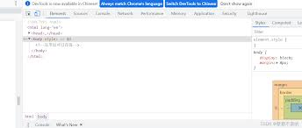


技术栈简介
测试工具
发达国家50%
发展中国家80%以
前后端模块化测试: apifox
后端单元测试: Junit
前端测试工具:浏览器控制台(vue插件)

Slide 7
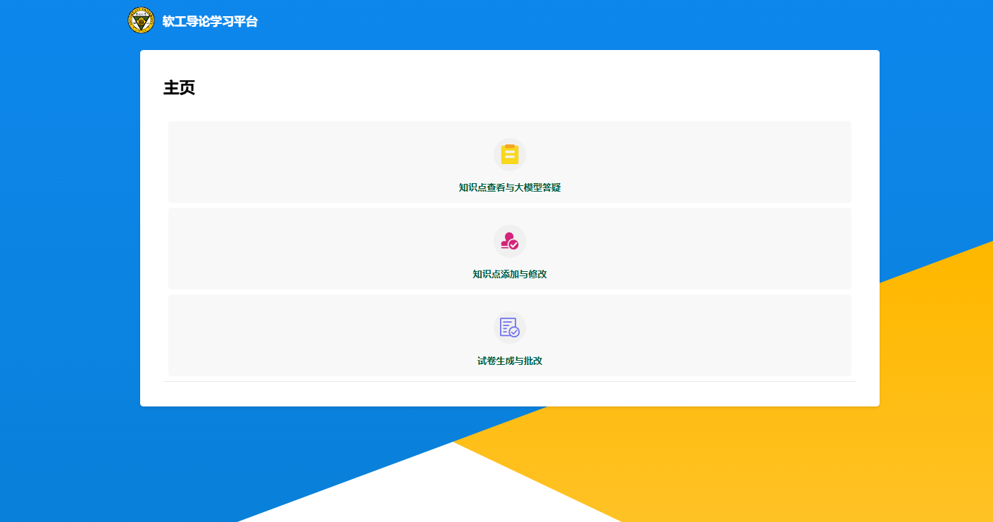
实现功能
1. 知识点查看(可模糊搜索)与大模型问答(保存用户历史记录)
2. 添加或修改知识点(教师权限)
3. 试卷生成/试卷答题/大模型试卷批改(支持选择、填空、判断)
Notes:
不仅如此，临床诊断也面临着一些问题。右边是我们整理的目前抑郁症诊断的方式，可以看到都是量表形式，这也反映了目前抑郁症诊断面临的问题：主观性太强。同时医生观察的周期也很长。国内也一直面临着精神科医护资源匮乏

Slide 8
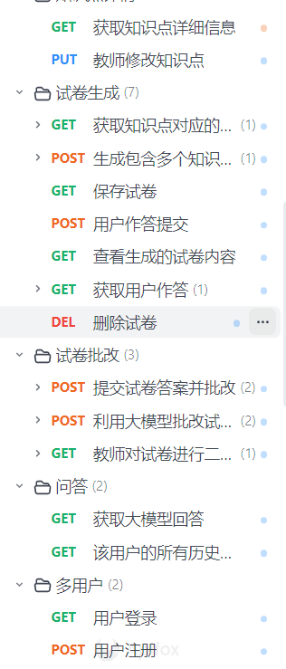
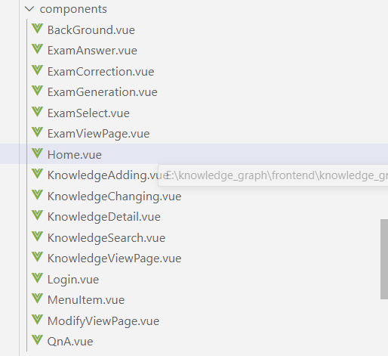
工作量
19个后端接口和16个前端页面
Notes:
不仅如此，临床诊断也面临着一些问题。右边是我们整理的目前抑郁症诊断的方式，可以看到都是量表形式，这也反映了目前抑郁症诊断面临的问题：主观性太强。同时医生观察的周期也很长。国内也一直面临着精神科医护资源匮乏

Slide 9
BY YUSHEN
02
SEU
过程模型

Slide 10

我们的项目使用敏捷开发方法，以价值为导向，注重成员间交流，进行迭代、增量开发，定了明确的 Sprint 周期，根据功能难度不同和团队的可用时间划分为 1-2周，每周进行3次左右的会议
7-8 周：确定技术栈，根据要做的功能确定前端页面原型和后端 API 接口，并完成前后端的框架代码。
8-10 周：完成前期计划的基本功能。验证功能正确性
10-12 周：在基本功能上细化，完成附加功能。如增加考试题型、增多用户功能、优化大模型批改等

Slide 11
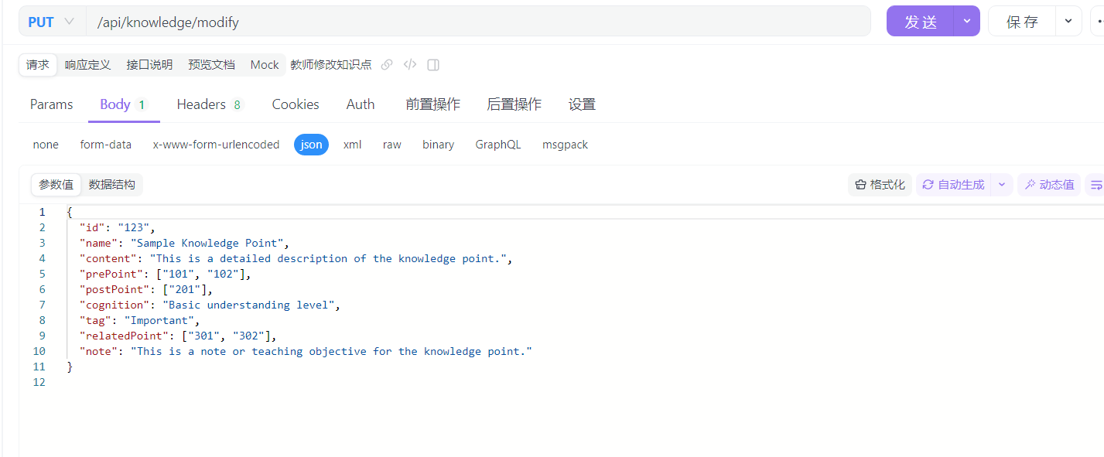
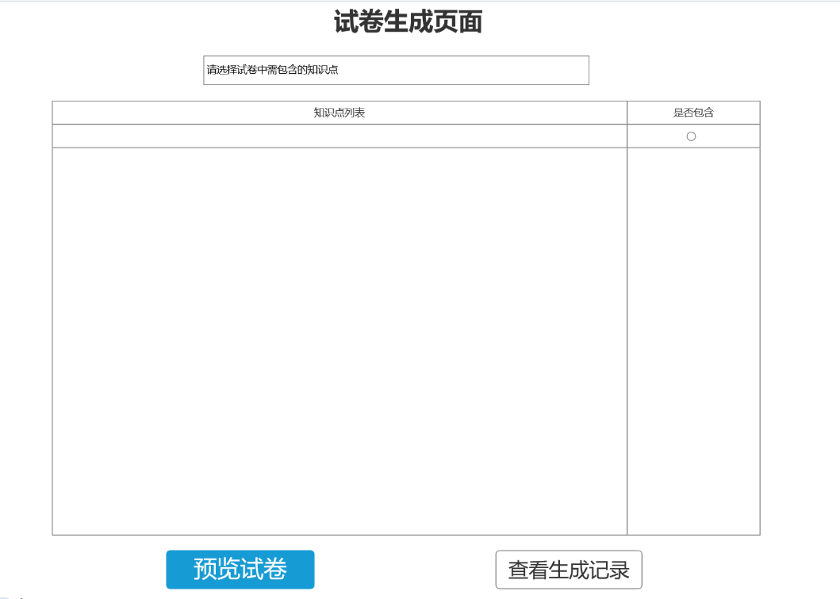
需求管理
- 所有团队成员在一起沟通需求，由于自然语言的不精确性，我们会用简单的原型软件先画出前端页面的布局、跳转逻辑等，然后定好后端接口的规范（使用apifox工具、JSON格式）。
- 在优先级排序上：我们根据功能价值和必要程度对需求进行排序，分为基础部分和细化/提升部分。
结合64导脑电采集帽、高清摄像头、麦克风等设备，在我们设计好的数据采集实验范式下采集被测者的脑电、视频、音频模态的数据
Notes:
我们通过采集健康人和抑郁症患者的脑电、视频、音频多模态数据，建立项目自有的数据集，

Slide 12
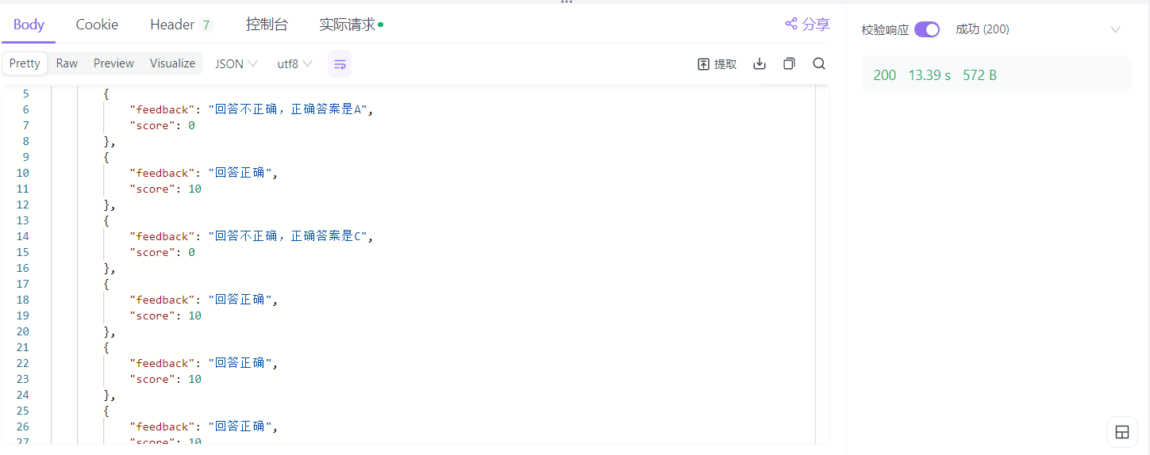
开发过程管理
- 使用git进行代码的版本控制，要求所有代码必须通过模块测试再上传github远程仓库 - 前后端均使用apifox进行模块测试，单元测试自行决定是否进行
结合64导脑电采集帽、高清摄像头、麦克风等设备，在我们设计好的数据采集实验范式下采集被测者的脑电、视频、音频模态的数据
Notes:
我们通过采集健康人和抑郁症患者的脑电、视频、音频多模态数据，建立项目自有的数据集，

Slide 13
BY YUSHEN
03
SEU
软件建模与设计
Notes:
接下来介绍我们项目的特色

Slide 14
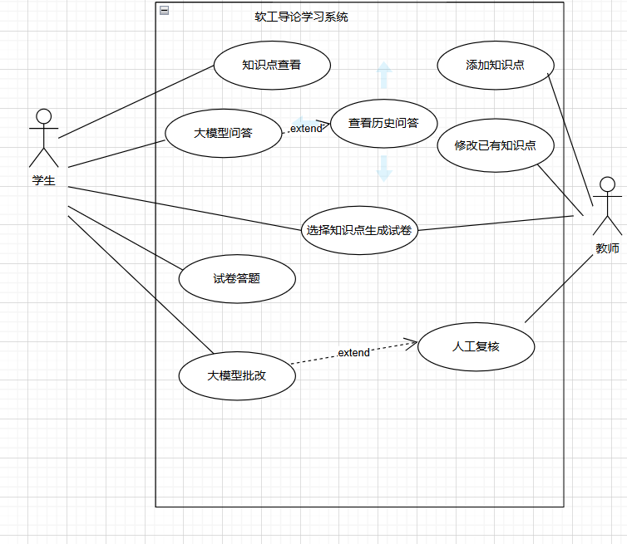
软件建模
用例图:
Notes:
我们项目的特色主要有三点，与人工智能技术相结合 ，自建数据集，跨学科融合

Slide 15
软件建模
类建模:
- 每个接口基本都会有自己的controller(处理http请求，发送json数据)、service(实现接口功能)、repository(与数据库交互，一般被service类使用)类
- model包中的类存储数据结构(可复用)、util包存储一些工具类，比如连接数据库，可复用的数据库读取类
每个类实现单独的功能，内聚性较高
Notes:
我们项目的特色主要有三点，与人工智能技术相结合 ，自建数据集，跨学科融合

Slide 16
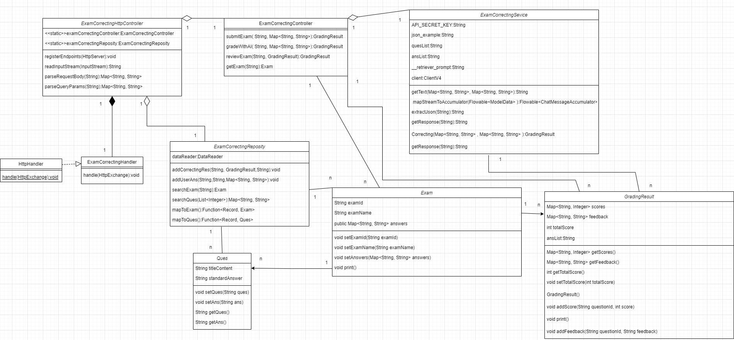
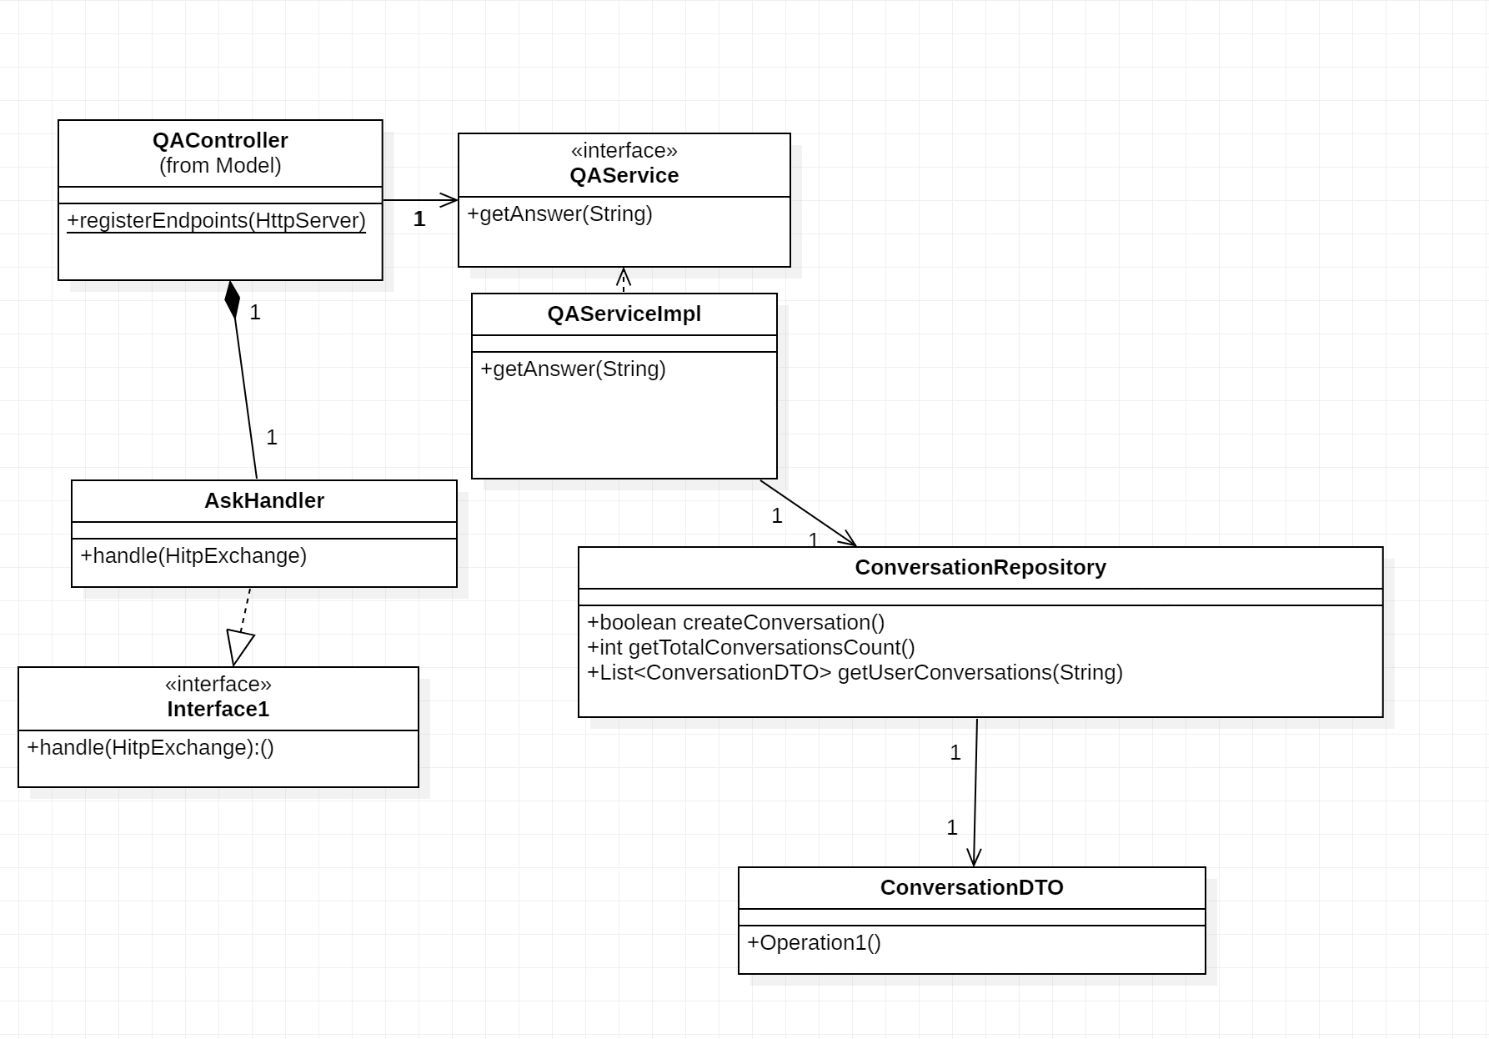
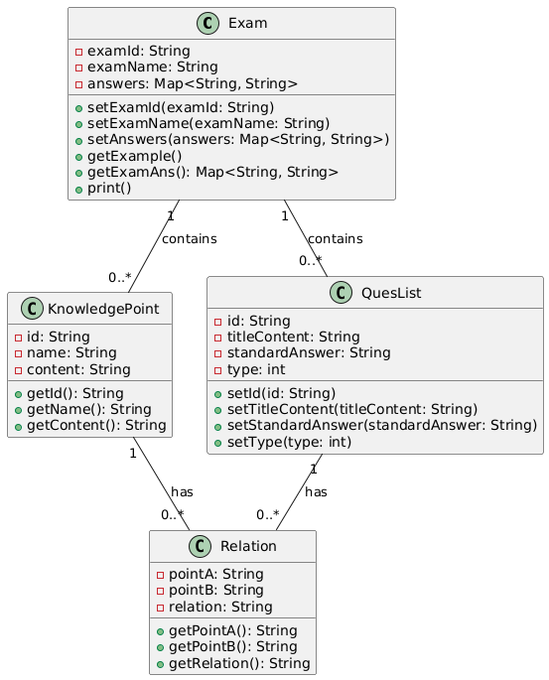
软件建模
类图示例:
Notes:
我们项目的特色主要有三点，与人工智能技术相结合 ，自建数据集，跨学科融合

Slide 17
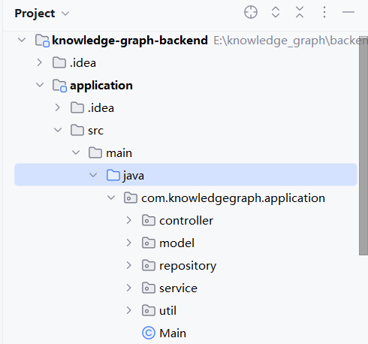
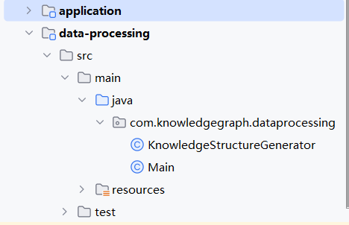
整体架构设计(后端)
- 后端作为http服务器，提供不同的接口，
接收来自前端的请求并返回数据
-对于每个接口，我们都采取分层架构设计，实现软件系统的解耦和模块化
-每个接口可能的共用部分只有model、和util层次的类，实现了低耦合
Notes:
目前已有的共享的抑郁诊断数据集大多面临这这三点问题，不利于多模态抑郁诊断算法的研究，对此，我们正在建立的数据集，同步采集多种模态的数据，每个实验对象采集多个任务态的数据，使得数据的模态和丰富度大大提升

Slide 18
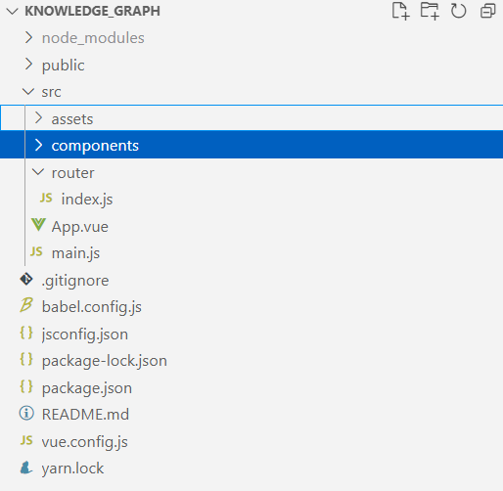
整体架构设计(前端)
- 前端进行数据展示和用户交互，向后端发送请求并接收返回的JSON数据进行展示
-每个页面都根据需求选择展示的功能
-包管理使用npm/yarn自动进行
Notes:
目前已有的共享的抑郁诊断数据集大多面临这这三点问题，不利于多模态抑郁诊断算法的研究，对此，我们正在建立的数据集，同步采集多种模态的数据，每个实验对象采集多个任务态的数据，使得数据的模态和丰富度大大提升

Slide 19
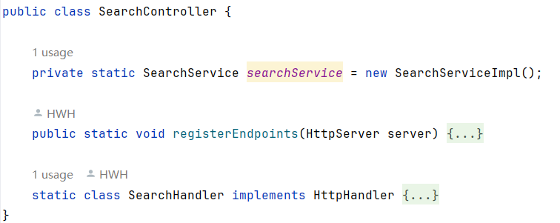
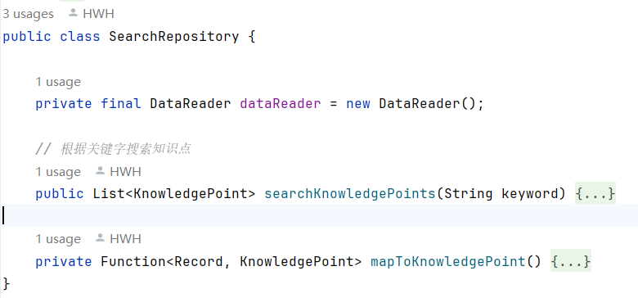
模块设计原则
单一职责原则:
repository命名的类只负责数据库操作、controller命名的类只负责实现http请求相关操作
Notes:
目前已有的共享的抑郁诊断数据集大多面临这这三点问题，不利于多模态抑郁诊断算法的研究，对此，我们正在建立的数据集，同步采集多种模态的数据，每个实验对象采集多个任务态的数据，使得数据的模态和丰富度大大提升

Slide 20
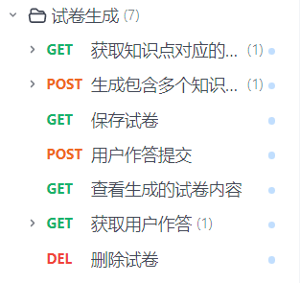

模块设计原则
开放封闭原则（OCP）:
实现新功能通过编写新接口实现而非修改现有接口和相关类
依赖倒置原则: 高层模块依赖于抽象接口
Notes:
目前已有的共享的抑郁诊断数据集大多面临这这三点问题，不利于多模态抑郁诊断算法的研究，对此，我们正在建立的数据集，同步采集多种模态的数据，每个实验对象采集多个任务态的数据，使得数据的模态和丰富度大大提升

Slide 21
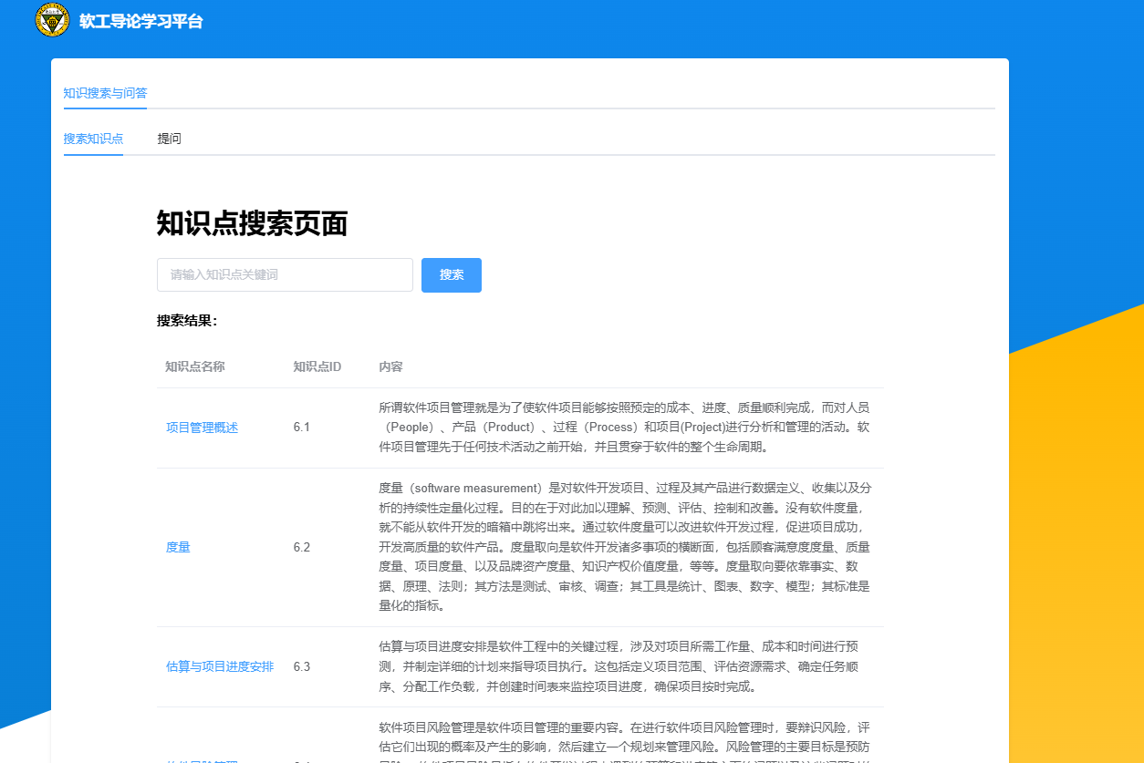
模块设计原则
UI设计: 用户友好
Notes:
目前已有的共享的抑郁诊断数据集大多面临这这三点问题，不利于多模态抑郁诊断算法的研究，对此，我们正在建立的数据集，同步采集多种模态的数据，每个实验对象采集多个任务态的数据，使得数据的模态和丰富度大大提升

Slide 22
BY YUSHEN
04
SEU
质量保证
Notes:
在课题组的指导和我们小组的努力下，我们取得了较好的进度

Slide 23
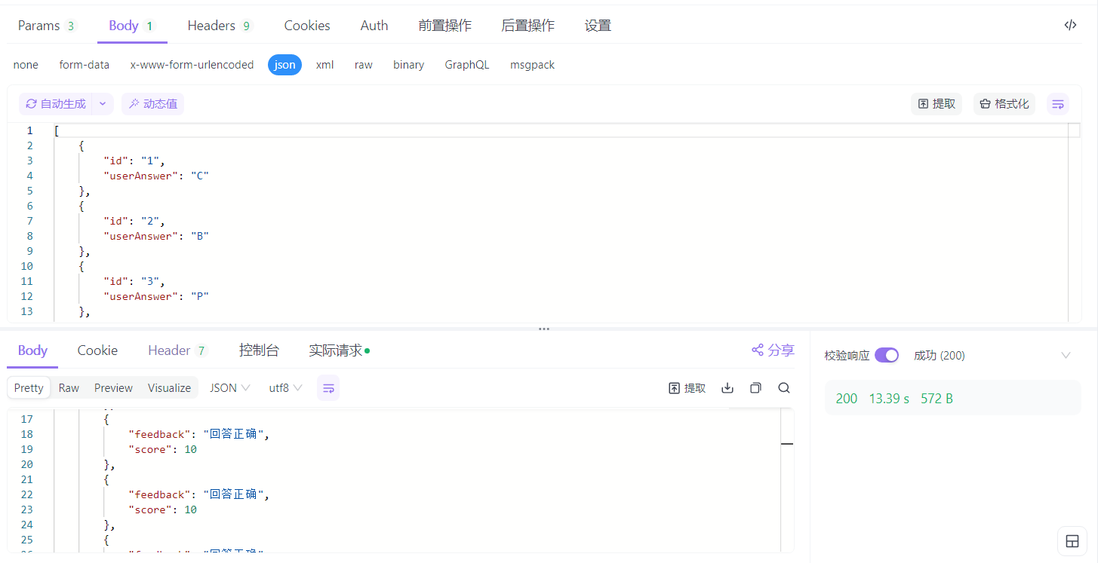
测试方法
我们的测试涵盖了单元测试、模块测试、前后端联调测试、系统测试
Notes:
我们小组一起调研了四十多篇文献，包括多个领域、多种算法、多个数据集，（翻页）同时组员都做了文献笔记方便复盘整理

Slide 24
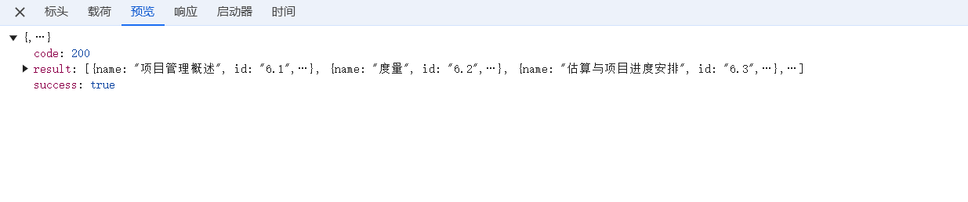
测试方法
我们的测试涵盖了单元测试、模块测试、前后端联调测试、系统测试
Notes:
我们小组一起调研了四十多篇文献，包括多个领域、多种算法、多个数据集，（翻页）同时组员都做了文献笔记方便复盘整理

Slide 25
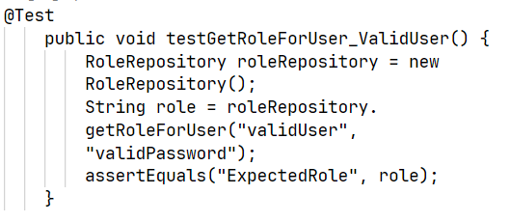
测试方法
我们的测试涵盖了单元测试、模块测试、前后端联调测试、系统测试
Notes:
我们小组一起调研了四十多篇文献，包括多个领域、多种算法、多个数据集，（翻页）同时组员都做了文献笔记方便复盘整理

Slide 26
质量要求
可维护性 : 我们在设计系统时着重考虑了可维护性，需要增加新的功能可以不修改原本的后端代码，只添加新的类
可靠性: 如果部分接口/页面出现问题，其他部分还能正常工作
性能: 用户操作后的响应时间较低，不会影响使用体验。
可用性: UI界面用户友好，逻辑与展示的功能一致
Notes:
我们小组一起调研了四十多篇文献，包括多个领域、多种算法、多个数据集，（翻页）同时组员都做了文献笔记方便复盘整理

Slide 27
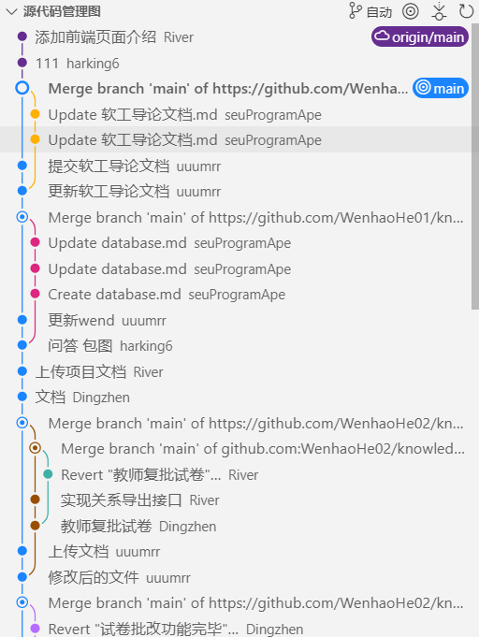
风险管理
- 使用git进行代码的版本控制，要求所有代码必须通过模块测试再上传github远程仓库，如果未经过测试上传，则组长可以revert其他人的提交 - 接口页面“终生责任制”，从头到尾一个接口或页面都只由一个人负责，如果出现问题，则需要负责人修改代码

Slide 28
BY YUSHEN
05
SEU
结果分析

Slide 29
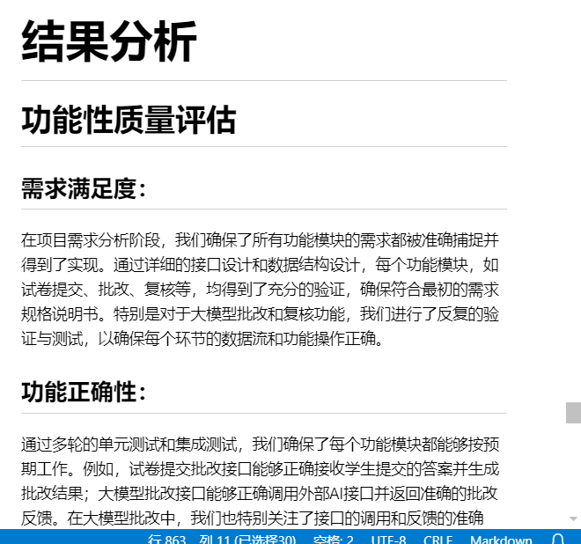
结果分析
功能性评估: 具有完整性、正确性
非功能评估: 具有可靠性、可维护性、可用性
详情可见我们的文档

Slide 30
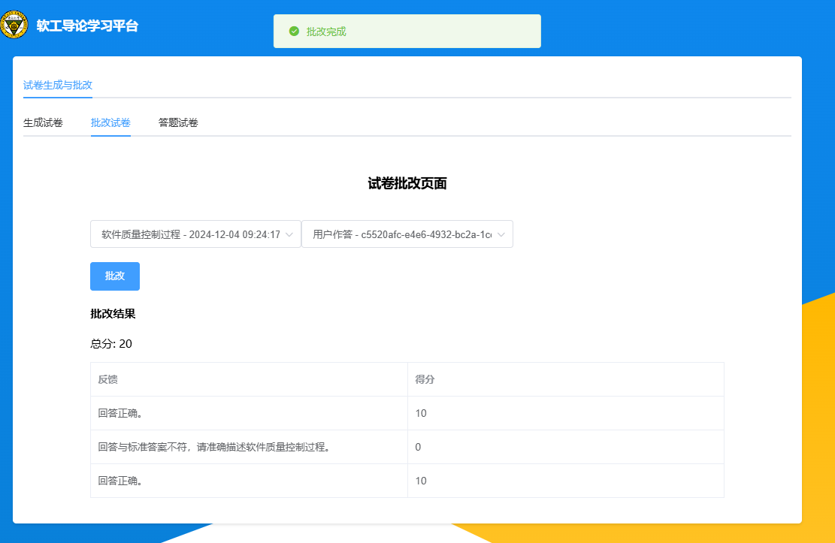
缺陷分析
缺陷分布：
在试卷生成与批改部分， 大部分缺陷集中在大模型批改功能和接口交互部分，尤其是在大规模批改时，部分接口存在响应超时或返回数据不一致的情况。经过多次调试和优化后，相关问题已经得到有效解决。
缺陷趋势：
随着开发和测试的深入，缺陷数量呈现出逐步减少的趋势。这表明缺陷管理流程逐渐成熟，团队对系统的理解和控制越来越好。后期的测试周期中，缺陷的修复效率也显著提升。

Slide 31


2024软工导论课程项目
SEU
感谢您的观看

